Slide 1
主日信息

Slide 2

迎接生命翻轉的季節
Entering the Life-Changing Season
波特蘭靈糧堂
December 30, 2018

Slide 3

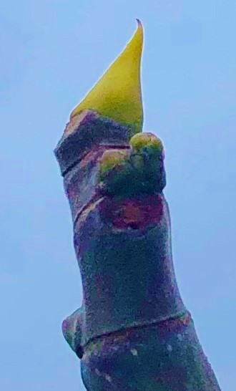

Slide 4
神做事的法則
空中的鸛鳥知道來去的定期；斑鳩燕子與白鶴也守候當來的時令；我的百姓卻不知道耶和華的法則。
(耶利米書 Jeremiah 8:7)
Even the stork in the sky knows her appointed seasons, and the dove, the swift and the thrush observe the time of their migration. But my people do not know the requirements of the Lord.

Slide 5
神應許為等候他的人行事
從古以來，人未曾聽見、未曾耳聞、未曾眼見在你以外有甚麼神為等候他的人行事。 (以賽亞書 Isaiah 64:4)
Since ancient times no one has heard, no ear has perceived, no eye has seen any God besides you, who acts on behalf of those who wait for him.

Slide 6
華冠代替灰塵 Beauty for Ashes
賜華冠與錫安悲哀的人，代替灰塵；喜樂油代替悲哀；讚美衣代替憂傷之靈；使他們稱為「公義樹」，是耶和華所栽的，叫他得榮耀。
(以賽亞書 Isaiah 61:3)
to bestow on them a crown of beauty instead of ashes, the oil of joy instead of mourning,
and a garment of praise instead of a spirit of despair.

Slide 7
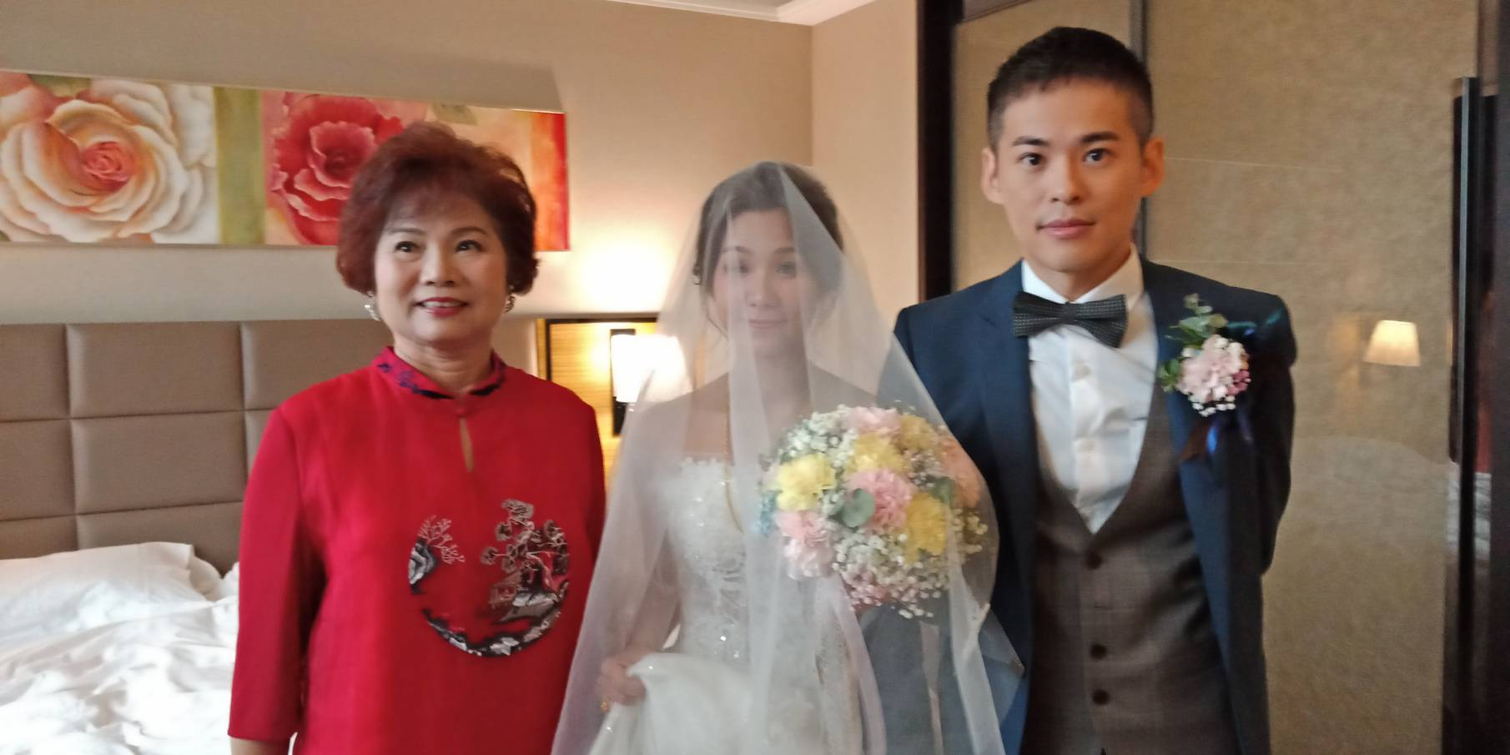
超自然的美容師

Slide 8
迎接生命翻轉的季節
持續不斷的禱告
留心 神的話語
聖潔生命與能力

Slide 9
持續不斷的禱告
我因錫安必不靜默，為耶路撒冷必不息聲，直到他的公義如光輝發出，他的救恩如明燈發亮。
(以賽亞書 Isaiah 62:1)
For Zion’s sake I will not keep silent,
And for Jerusalem’s sake I will not keep quiet, Until her righteousness goes forth like brightness,
And her salvation like a torch that is burning.

Slide 10
持續不斷的禱告
耶路撒冷啊，我在你城上設立守望的，他們晝夜必不靜默。 呼籲耶和華的，你們不要歇息，也不要使他歇息，直等他建立耶路撒冷，使耶路撒冷在地上成為可讚美的。
(以賽亞書 Isaiah 62:6-7)
6 I have posted watchmen on your walls, Jerusalem; they will never be silent day or night. You who call on the Lord, give no rest yourselves no rest,

Slide 11

持續不斷的禱告
代禱者就是 神最好的秘書

Slide 12
我們並不是孤單的在禱告
況且，我們的軟弱有聖靈幫助；我們本不曉得當怎樣禱告，只是聖靈親自用說不出來的歎息替我們禱告。 鑒察人心的，曉得聖靈的意思，因為聖靈照著 神的旨意替聖徒祈求。 (羅馬書 Romans 8:26-27)
26 the Spirit helps us in our weakness. We do not know what we ought to pray for, but the Spirit himself intercedes for us through wordless groans.

Slide 13
迎接生命翻轉的季節
持續不斷的禱告
留心 神的話語
聖潔生命與能力

Slide 14
留心 神的話語
你的話是我腳前的燈，是我路上的光。 (詩篇 Psalm 119:105)
Your word is a lamp for my feet, a light on my path.

Slide 15
留心 神的話語
求你照你的話扶持我，使我存活，也不叫我因失望而害羞。
(詩篇 Psalm 119:116)
Sustain me, my God, according to your promise, and I will live; do not let my hopes be dashed.

Slide 16
留心 神的啟示
求我們主耶穌基督的 神，榮耀的父，將那賜人智慧和啟示的靈賞給你們，使你們真知道他，
(以弗所書 Ephesians 1:17)
I keep asking that the God of our Lord Jesus Christ, the glorious Father, may give you the Spirit of wisdom and revelation, so that you may know him better.

Slide 17
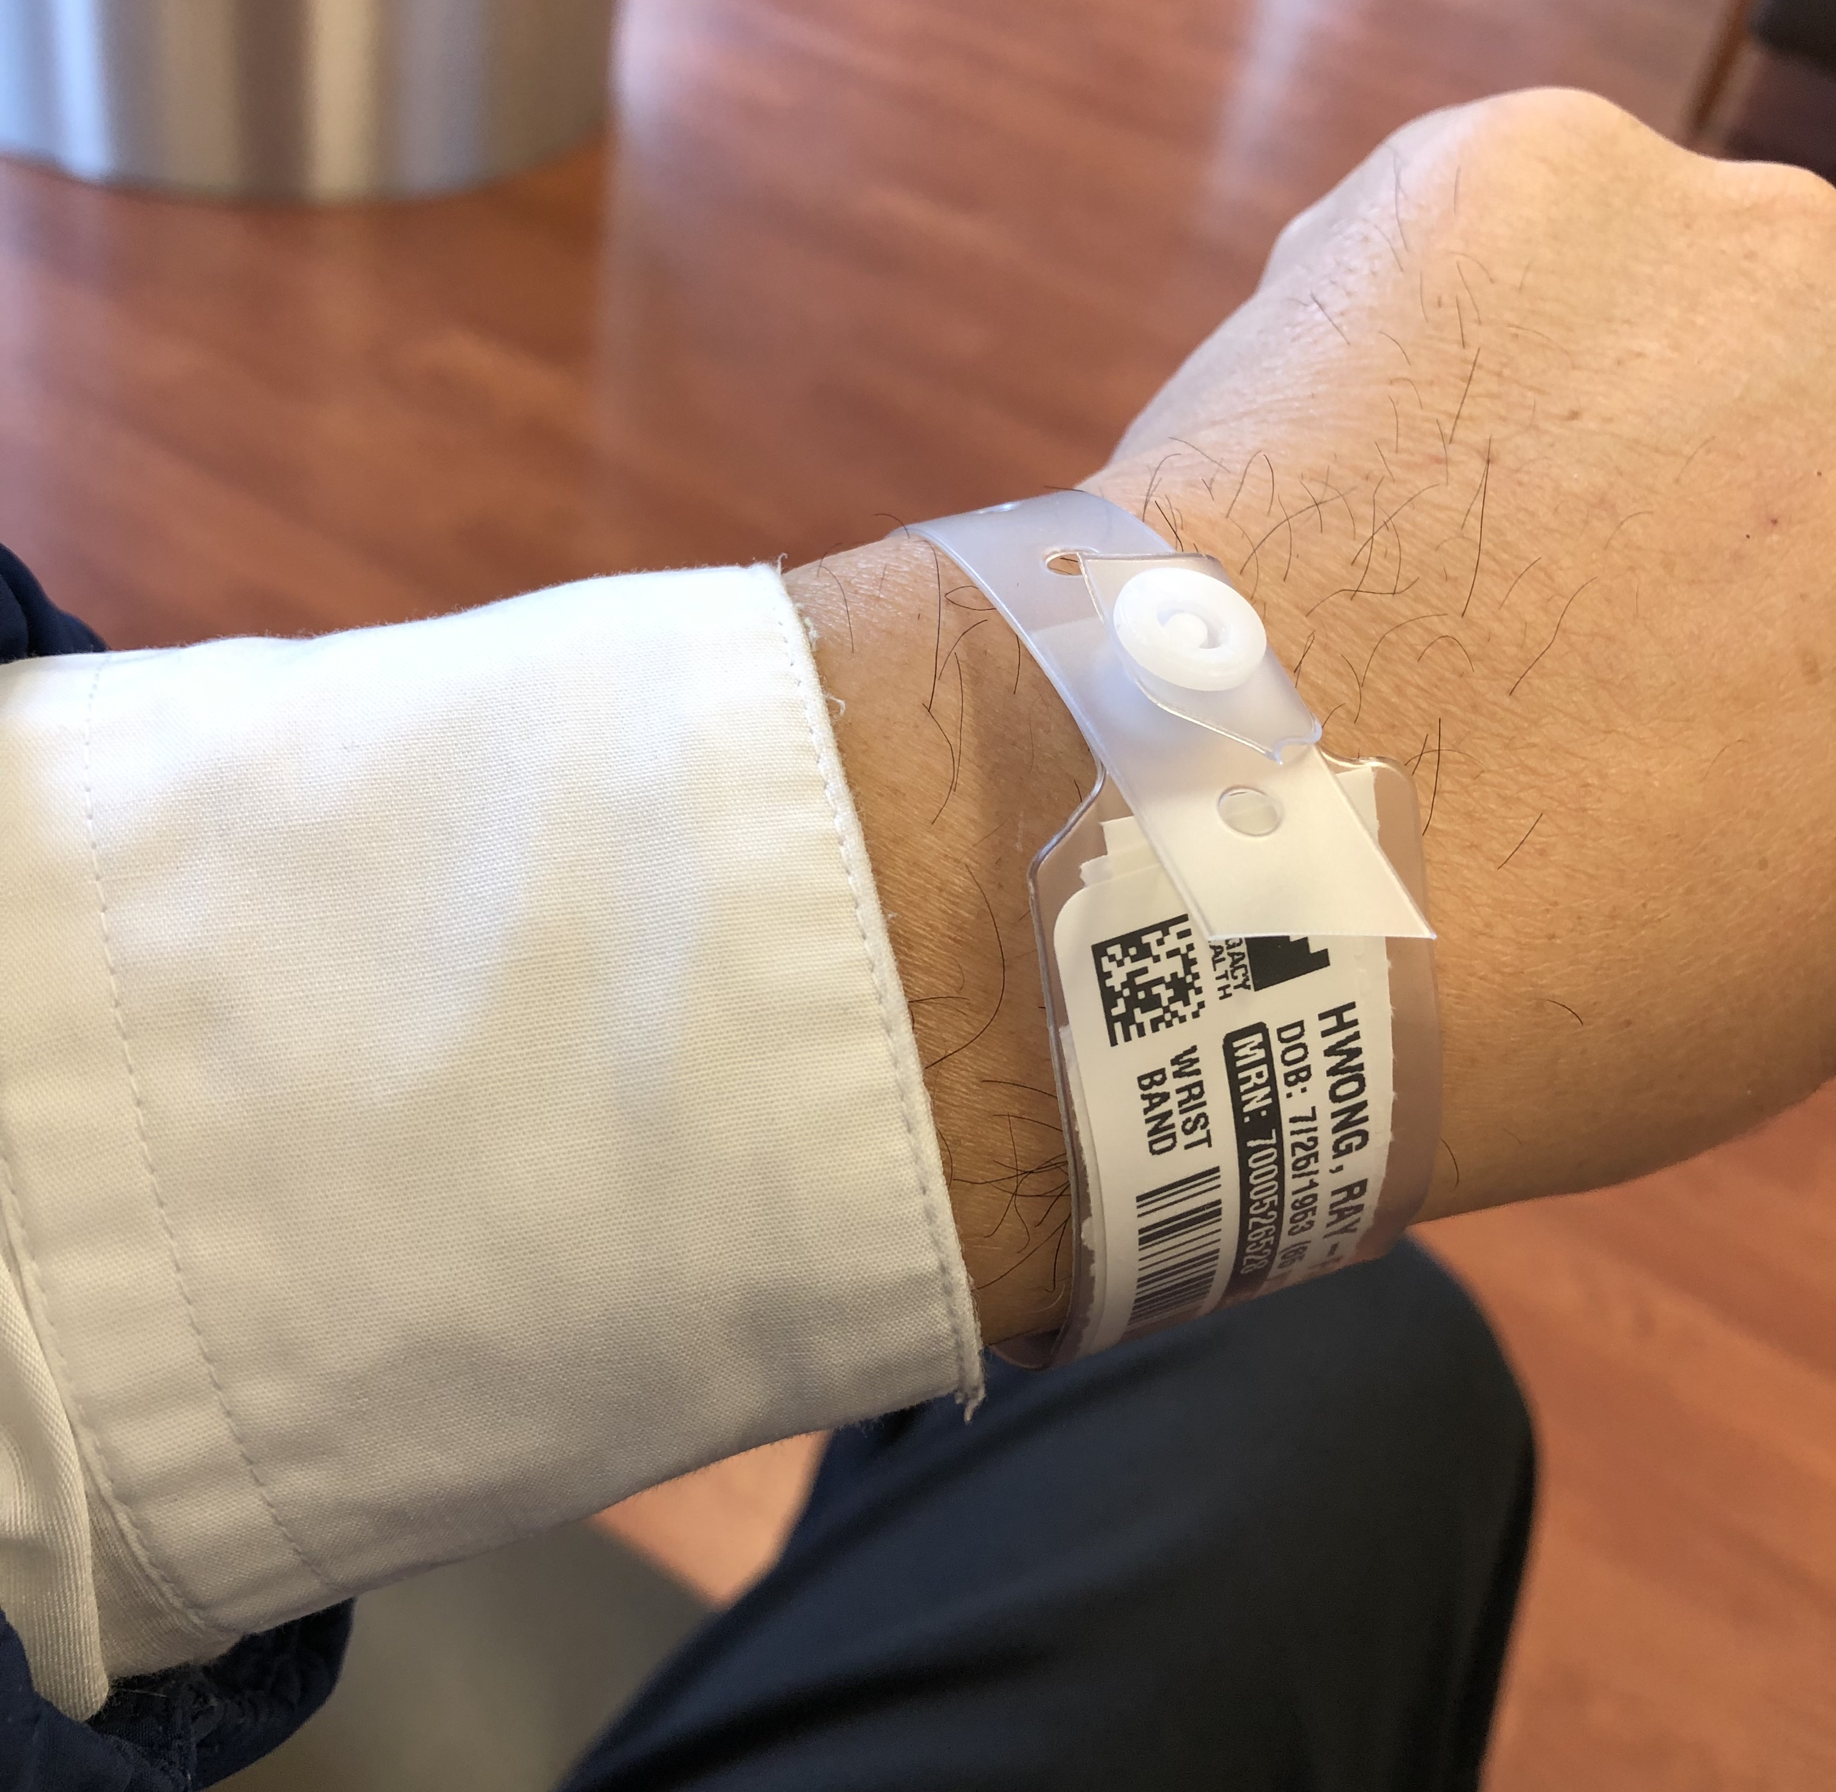
留心 神的啟示
12/24 Legacy Hospital 急診室

Slide 18
迎接生命翻轉的季節
持續不斷的禱告
留心 神的話語
聖潔生命與能力

Slide 19
聖潔生命與能力
在大戶人家，不但有金器銀器，也有木器瓦器；有作為貴重的，有作為卑賤的。 人若自潔，脫離卑賤的事，就必作貴重的器皿，成為聖潔，合乎主用，預備行各樣的善事。 (提摩太後書 2 Timothy 2:20-21)
he will be a vessel for honor, sanctified, useful to the Master, prepared for every good work.

Slide 20

清泉服事的操練

Slide 21

聖潔與能力
聖潔
能力
PURITY
POWER

Slide 22
迎接生命翻轉的季節
持續不斷的禱告
留心 神的話語
聖潔生命與能力

Slide 23
回應詩歌

Slide 24
Play video
「成為神蹟的器皿」

